Slide 1
проект
Дикие и домашние животные Смоленского края.

Slide 2
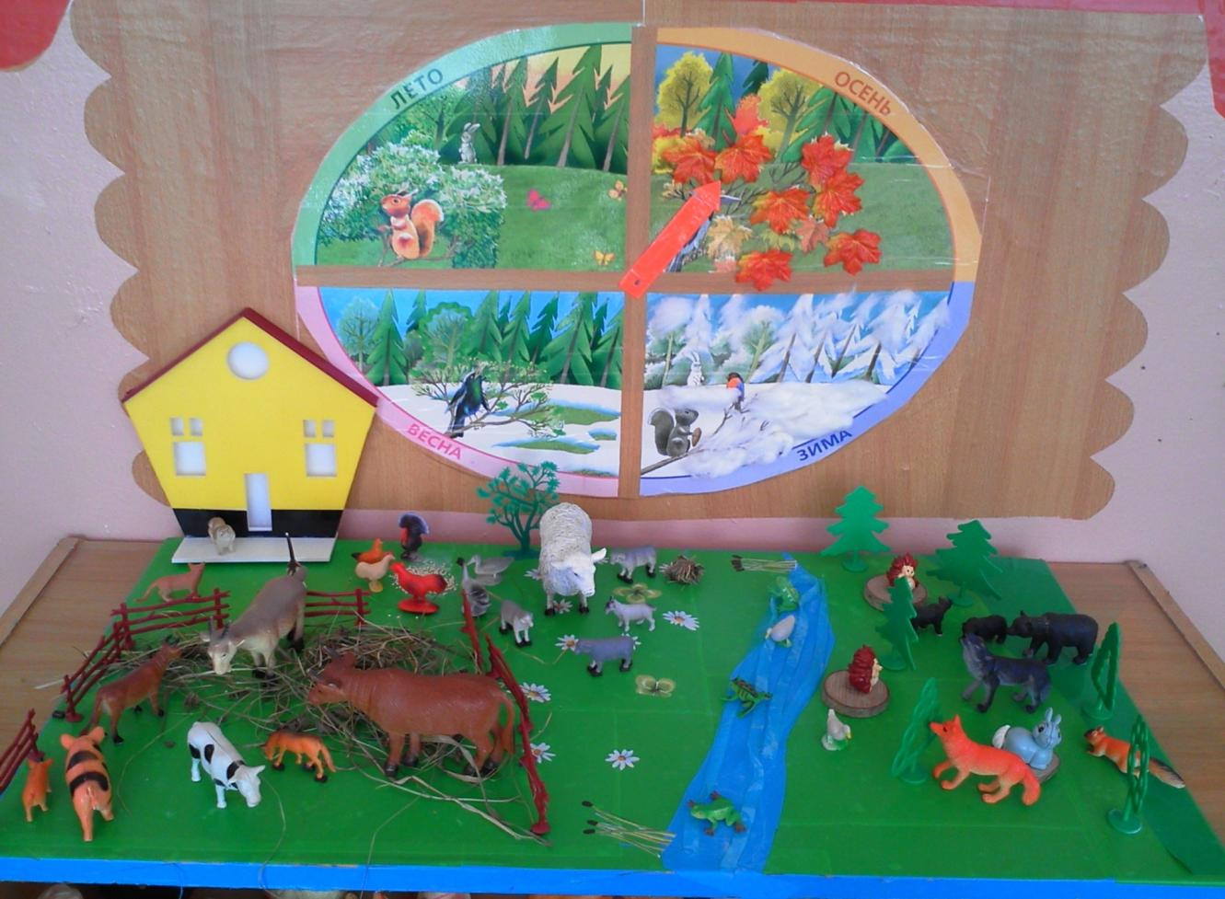

Slide 3
Тема: " Дикие и домашние животные Смоленского края"
Вид- учебный
Тип- информационно- творческий
Срок реализации-2012-2013 уч. год
Руководители- воспитатели
Участники- дети и родители

Slide 4
Цель: развивать представление детей
о диких и домашних животных Смоленского края.
Задачи:
- дать представление о диких животных Смоленского края, их образе жизни, питании, жилищах, о том, как готовятся к зиме животные в лесу.
-учить узнавать на картинках домашних животных, называя их прибегая к звукоподражаниям.
-развивать связную речь через составление описательного рассказа о животных.
-Обогатить словарь за счет имен существительных
( дупло, берлога, нора); имен прилагательных( колючий, лохматый, хитрый, неуклюжий, злой, голодный); глаголов( прятаться, охотиться, притаиться и т.д)
- Воспитывать заботливое и внимательное отношение к животным.

Slide 5
Основные направления реализации проекта:
ОО «Познание»:
« Дикие животные наших лесов»;
« Домашние животные и их детеныши».

Slide 6
ОО «Социализация»:
- сюжетно- ролевые игры: « Покатаем на машине..», « Пожалеем кошечку…», « Полечим Мишку…».
- пальчиковые игры: « Лапки- царапки», « Погладим котенка», « Лисичка».
- дид./ игры: лото « Домашние животные и их детеныши», « Узнай сказку», « Чей домик?», домино.
- словесные игры: « Во дворе», « Кто, как кричит?»,
« Отгадай, кто к нам пришел?», « Громко- тихо».

Slide 7
Цель: учить узнавать, различать диких и домашних животных.
дидактические игры:
" Чей хвост?"
" Чей детеныш?"

Slide 8
ОО « Коммуникация»:
Беседы о многообразии животного мира, сравнение диких и домашних животных;
Заучивание стихотворений, пословиц, загадок про диких и домашних животных.

Slide 9
ОО « Художественное творчество»:
Рисование: «Козленочек», «Ежик»
Раскрашивание: «Лесные животные», «Домашние животные»
Аппликации: «Подарок для Мурки», «Овечка»
Нетрадиционные формы рисования: пальчиками « Следы невиданных зверей».
Лепка: « Угощение для зайчика»

Slide 10
ОО « Чтение художественной литературы»:
Малые фольклорные формы
Потешки, считалки, скороговорки, загадки.
«Наш козел…», «Зайчишка-трусишка», «Барашеньки…», «Сидит, сидит зайчик…», «Кот на печку пошел…»
Сказки: «Лисичка-сестричка и волк», «Лисичка со скалочкой», «Зимовье», «Лиса и козел», «Лиса-лапотница».
Произведения поэтов и писателей России
Поэзия. В.Берестов «Кто чему научится», «Заячий след», «Жеребенок» Саша Черный; «Кошки» Д.Хармс; «Кто кем становится» А. Шибаев; «Заяц», «Белка», «Еж» В.Л. Гаазов.
Проза. Л.Толстой «Мальчик стерег овец», «Котенок»; К.Д. Ушинский «Лиса Патрикеевна»; Л.Н. Толстой «Волк и белка»; К. Чуковский «Телефон», «Доктор Айболит»;
Е.Чарушин «Медвежонок», «Про зайчат»; Н.Носов «Живая шляпа».
Сказки народов мира
Братья Гримм «Бременские музыканты» (пересказ А. Введенского под ред. С. Маршака).
Венгерская народная сказка «Два жадных медвежонка»
Английская народная сказка «Три поросенка»
(в обработке С. Михалкова)

Slide 11
ОО « Музыка»
Прослушивание фонограмм : «Голоса леса»

Slide 12
ОО "Физическое развитие":
Подвижные игры и упражнения
- « У медведя во бору»;
- « Зайка серенький сидит…»;
-» Лохматый пес»;
- « Наседка и цыплята»;
-» Кот и мыши» и т.д.

Slide 13
Сотрудничество с родителями:
- совместное рисование( разукрашивание) в нетрадиционной технике животного леса.
- оформление фото- выставки « Я и мой любимец».
- консультации.
- изготовление поделок из природного материала

Slide 14
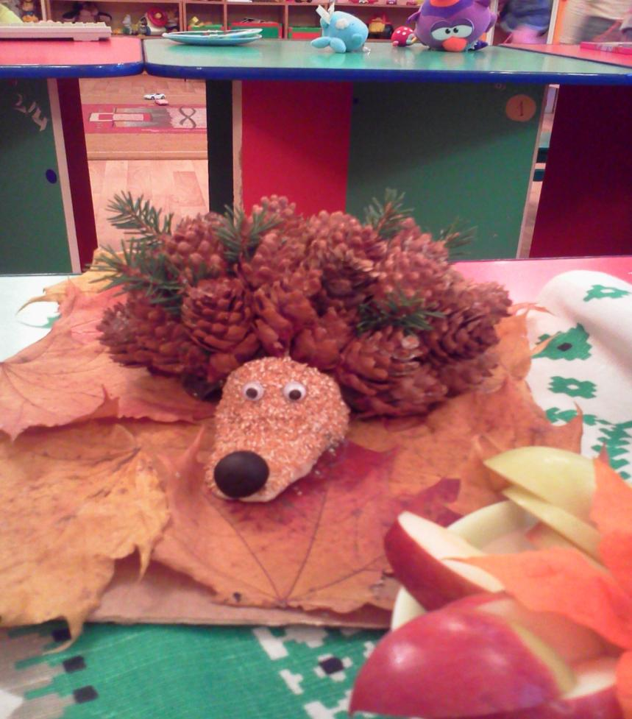

Slide 15
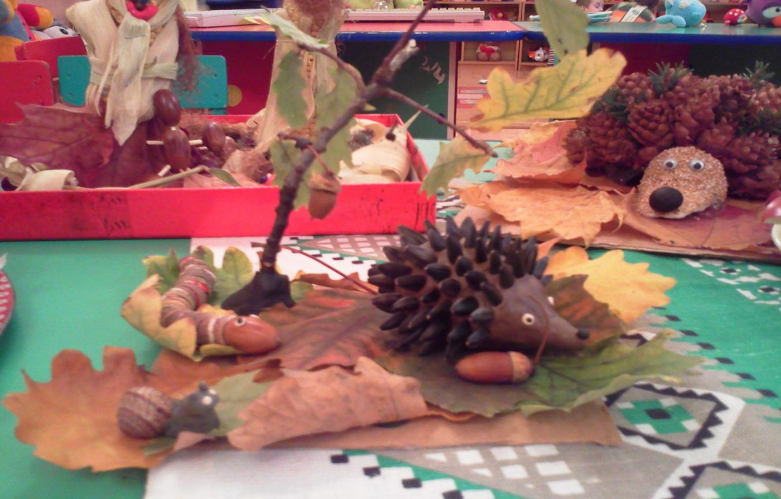

Slide 16
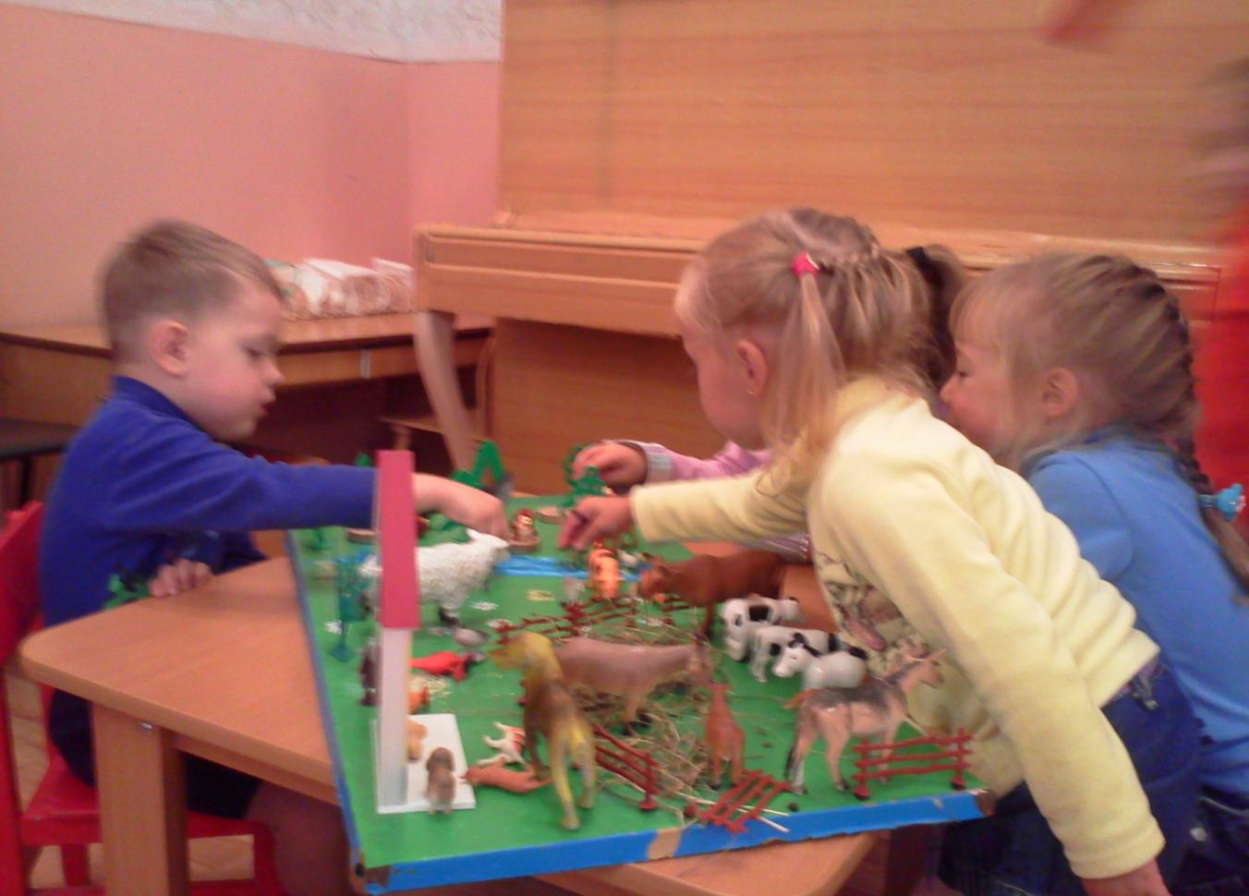

Slide 17
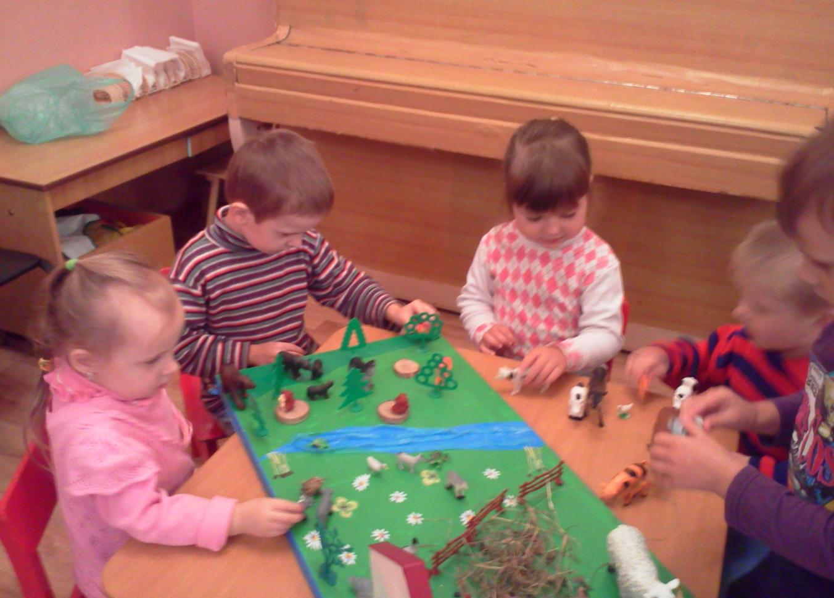

Slide 18
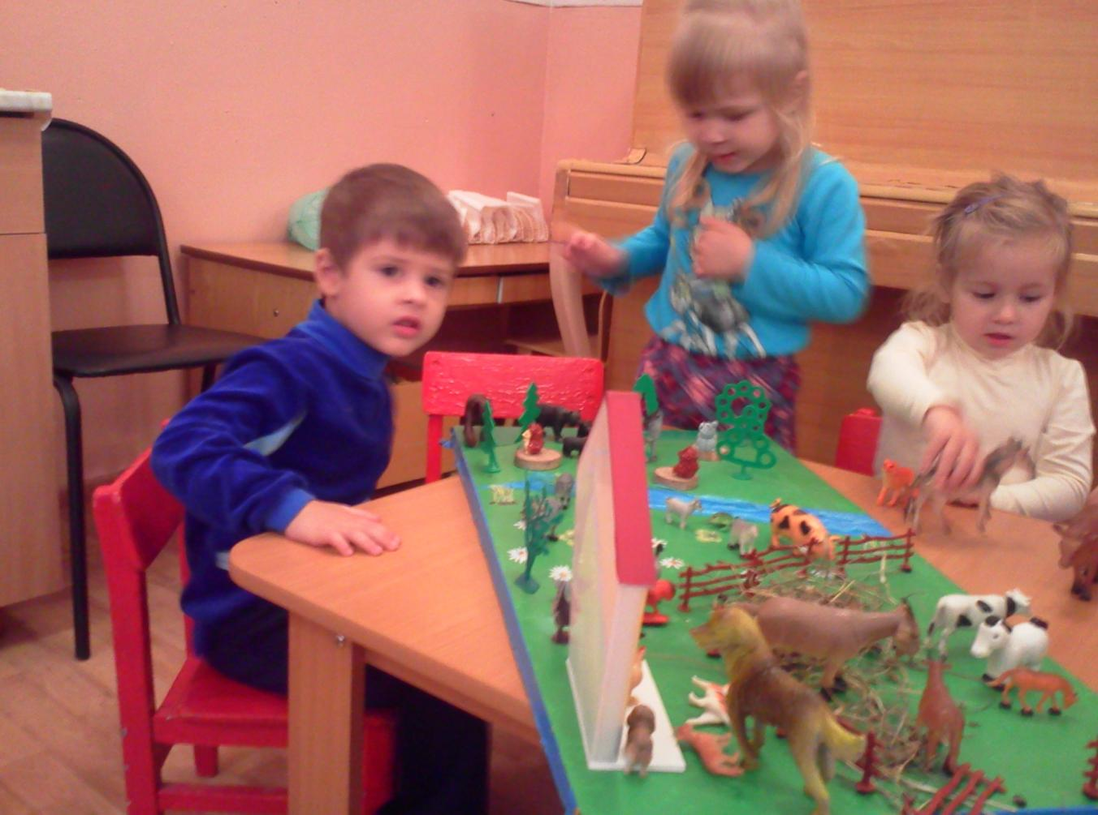

Slide 19
